Slide 1

Язык программирования С++:
Алгоритмы и структуры данных
Декартово дерево
Рандомизированное дерево
Красно-черное дерево
Преподаватели:
Пысин Максим Дмитриевич, аспирант кафедры ИКТ
Краснов Дмитрий Олегович, аспирант кафедры ИКТ
Лобанов Алексей Владимирович, ассистент кафедры ИКТ
Крашенинников Роман Сергеевич, ассистент кафедры ИКТ

Slide 2



Slide 3
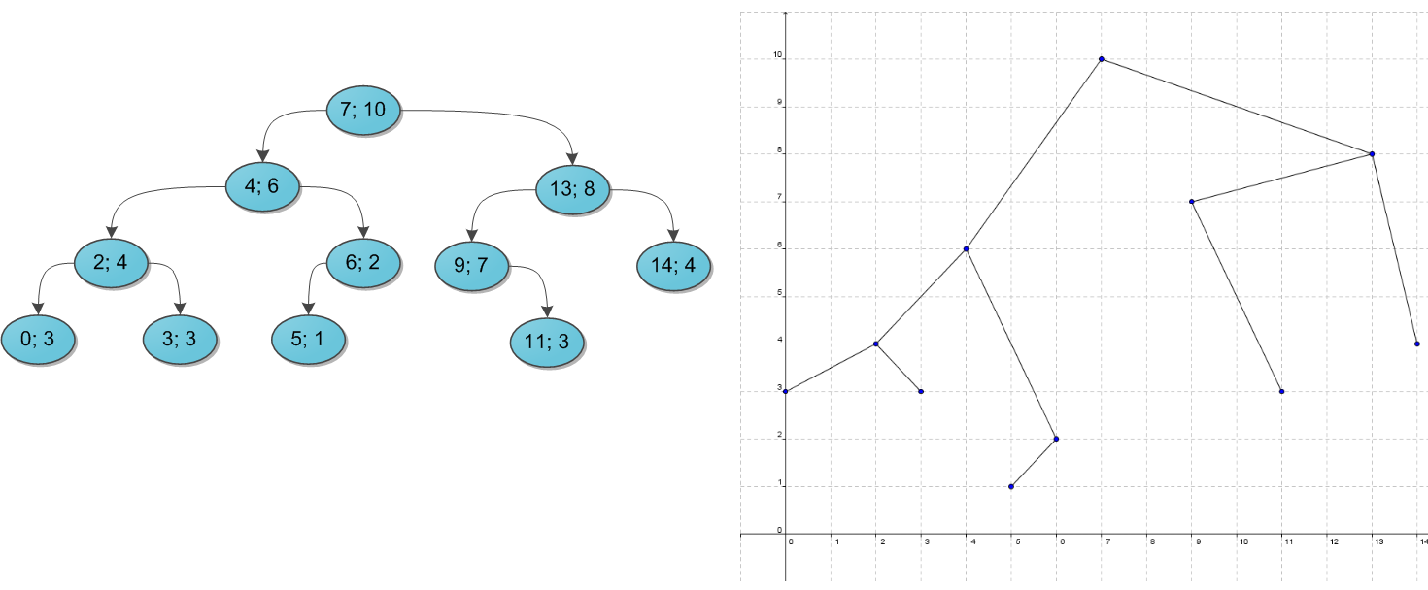
Декартово дерево
Декартово дерево, это двоичное дерево поиска которое является достаточно популярной и простой реализацией самобалансирующегося варианта дерева. Декартово дерево в каждом узле помимо ключа, хранит так же приоритет узла, который отражает позицию элемента в такой структуре данных как куча. О куче мы будем подробно говорить в следующих лекциях, пока же, укажем, что куча это древовидная структура у которой родитель дерева больше всех его потомков(или меньше). По этой причине декартово дерево часто называют treap = tree + heap. Такое дерево называется декартовым, по той причине, что его узлы можно уложить на координатной плоскости где х это ключ, а y это приоритет.

Slide 4
Декартово дерево
Для построения декартового дерева, нам потребуется:
Множество ключей, это те значения которые есть в наших исходных данных по которым мы и хотим построить декартово дерево поиска.
Множество приоритетов, по своей сути, случайная величина которую мы можем как генерировать самостоятельно, так и брать из поступающих нам данных связанных с ключами, основным ограничением является то, что они должны иметь случайную природу, например можно использовать дату рождения.
Если мы делаем все правильно, то в итоге из множества деревьев которые мы можем построить используя только пункт 1, мы гарантированно построим только один единственный вариант существующий для пункта 1 + 2. Высота такого дерева с высокой вероятностью будет не превышать 4 * log (N), а значит будет логорефмической.
Стоит упомянуть два особенных момента:
Одинаковые ключи следует хранить либо только в правом поддереве либо только в левом, и тогда они не будут доставлять проблем.
Одинаковых приоритетов стоит избегать, в идеале генерировать случайные числа от 0 до 1, но если нужно, можно и случайное целочисленное число.

Slide 5
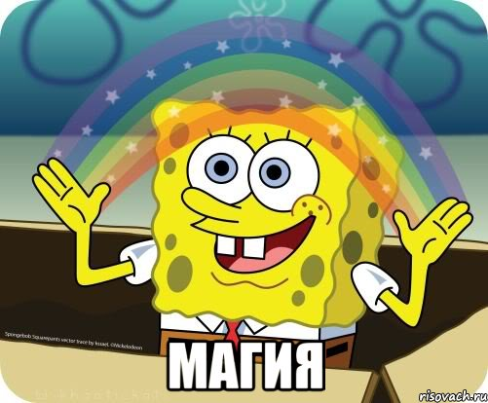
Магические операции
Для работы с деревом нам понадобятся две важные операции:
Объединение деревьев – Merge – операция которая берет два декартовых дерева L - левое и R правое и получает в итоге новое декартово дерево, которое является их объединением.
Разделение дерева – Split – операция, которая берет одно декартово дерево и делит их на два по значению какого либо ключа так, что бы левое дерево было строго меньше ключа, а правое поддерево строго больше ключа.
Используя эти операции мы можем выразить любую из других операций с декартовым деревом.

Slide 6
Merge
Для работы этой операции у нас должно быть два поддерева L и R таких, что бы каждый ключ из L был строго меньше любого ключа из R и наоборот, любой ключ из R был строго больше любого ключа их L.
Как объединить два дерева? Тут на помощь приходит приоритет, и получается следующий набор действий:
Сравнить приоритеты корней L и R. Больший сделать корнем нового дерева.
Если корнем стал корень L, то все его левое поддерево остается на своем месте, так как оно строго меньше корня.
Поскольку правое R строго больше корня L по условию операции и должно оказаться справа от корня L, то для его вставки в правое поддерево L следует выполнить операцию объединения R и правого поддерева корня L.
Если корнем стал корень R, то все его правое поддерево отсеется на своем месте, так как оно строго больше корня.
Поскольку левое L строго меньше корня R по условию операции и должно оказаться слева от корня R, то оно конфликтует с левым поддеревом корня R, а значит следует выполнить операцию объединения L и левого поддерева корня R.

Slide 7
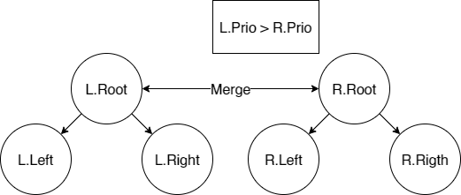
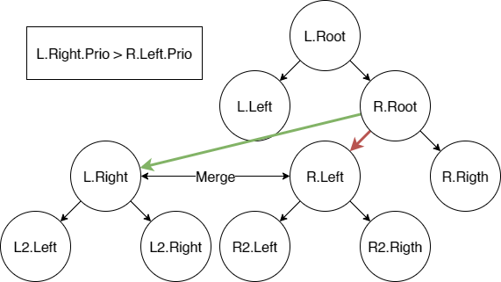
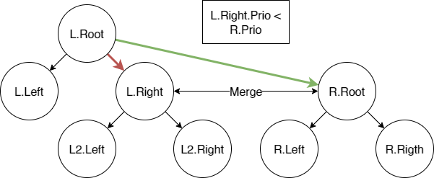
Merge
Первый шаг
Третий шаг
Второй шаг

Slide 8
Split
Для работы операции, ей на вход подается декартово дерево T и ключ x, по которому происходит деление дерева на две части, L – которая строго меньше чем x, и R – которая строго больше чем x.
Как же их разделить?
Сравниваем корень дерева со значением ключа разделения.
Если корень T меньше ключа по которому происходит деление, то именно этот узел и будет является корнем результата деления L, а все левое поддерево будет являться частью L, так как оно меньше T, которая меньше x.
Поскольку правое поддерево T строго больше чем корень, то следует повторить процесс разбиения по x на всем правом поддереве, так как нам нужно отделить узлы, которые больше x.
Если корнем T больше ключа по которому происходит деление, то именно этот узел и будет является корнем результата деления R, а все правое поддерево будет является частью R, так как оно больше T, которое больше x.
Поскольку левое поддерево L строго меньше чем корень, то следует повторить процесс разбиения по x на всем левом поддереве, так как нам нужно отделить узлы, которые меньше x.

Slide 9
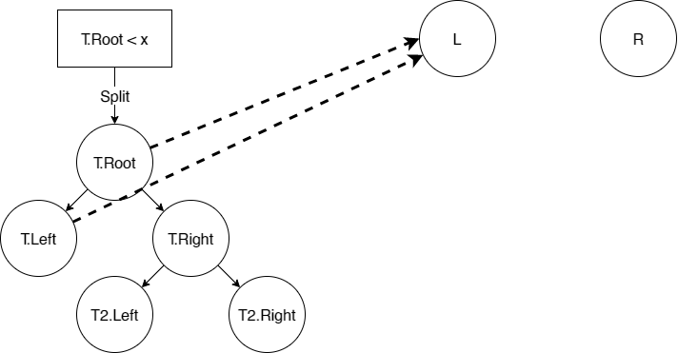
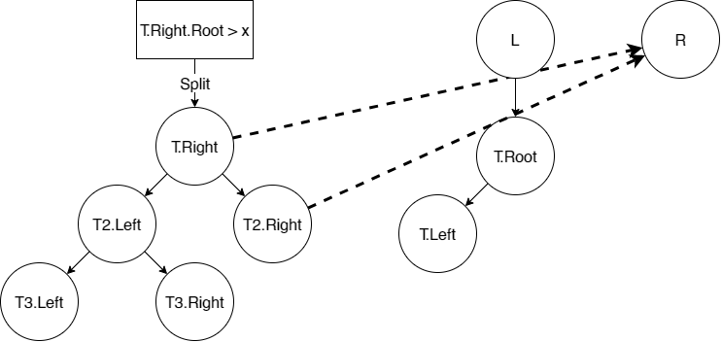
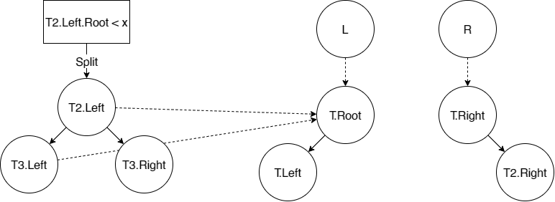
Split
Первый этап
Второй этап
Третий этап

Slide 10

Вставка
Для обеспечения операции вставки мы воспользуемся операциями Merge и Split.
Создадим отдельное дерево M содержащее только вставляемое значение назначив ему случайный приоритет.
Разделим дерево на L и R операцией Split по значению вставляемого ключа. Таким образом мы получим значения которые строго больше и строго меньше чем наше вставляемое значение.
Объединим операцией Merge дерево вставляемого значения с M с L. Мы можем так сделать так как L строго меньше чем единственный узел M.
Объединим операцией Merge полученное на предыдущем шаге дерево M+L с деревом R. Мы можем так сделать, так как все что в R строго больше чем объединение M+L.
Данная операция имеет логарифмическую асимптотическую сложность, но большую константу, чем аналогичная вставка для AVL дерева. Что будет заметно только на больших значениях.

Slide 11
Удаление
Для обеспечения операции удаления мы воспользуемся операциями Merge и Split.
При обработке удаления, важно учитывать в какой стороне находятся равные корню ключи. Алгоритм будет приведен для левого их расположения.
Разделим дерево по ключу x – 1. Таким образом все элементы, меньше либо равные x – 1 отправились в L, а удаляемый ключ в R.
Разделим R полученный на прошлом шаге по ключу X. Таким образом все элементы больше чем удаяемый элемент попадут в R, а то что требуется удалить попадет в L.
Объединим результаты L c операции 1 и R с операции 2. Таким образом мы получим новое дерево которое не будет содержать значений равных удаляемому ключу.
В случае если бы равенство ключей решалось бы через правое расположение, то следовало бы проводить разбиение по другому, сначала x + 1, потом x, и отбрасывать правую из 2 шага.

Slide 12

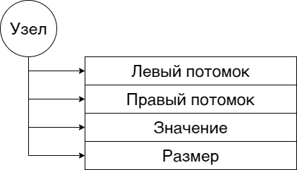
Рандомизированное дерево
Рандомизированное дерево это вариант дерева, которое хоть и не является самобалансирующимся, но показывает хорошую асимптотическую сложность на больших количествах элементов.
Идея рандомизированного дерева исходит из того, что двоичное дерево само по себе является логарифмической структурой, если оно будет заполняться лучшим из возможных способов. Это подразумевает, что если достаточно хорошо перемещать данные перед тем как их укладывать в дерево, мы получим близкую к идеалу структуру, которая будет обладать сложностью поиска O(log(n)). Но, как быть, если мы не знаем количественный и качественные показатели вводимых данных, т.е. не можем перемещать данные заранее?
Именно используя идею о перемешивании и было придумано рандомизированное дерево.
Для реализации такого дерева, каждый узел должен содержать в себе параметр size, который будет использоваться при проведении операций.

Slide 13

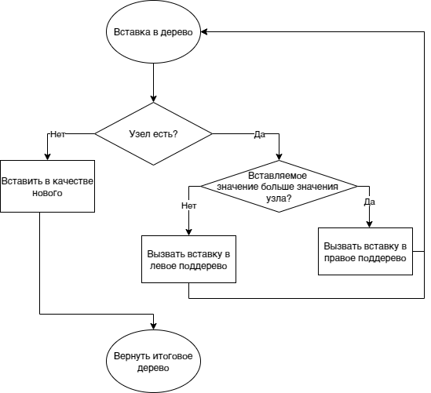
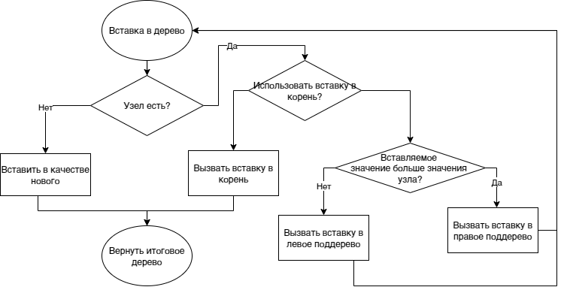
Вставка
В рамках классической вставки в дерево, мы ищем положение вставляемого элемента в дерево, и вставляем его так, что бы оно оказалось в самом низу одной из его веток. В случае же рандомизированного дерева, вставка может осуществляется как стандартным путем, так и вставкой в корень, с определенно рассчитанной вероятностью.

Slide 16
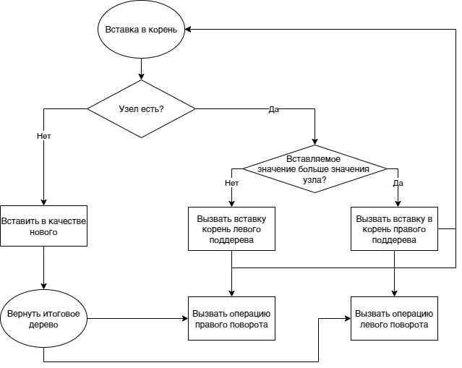
Вставка в корень
В рамках классической вставки в дерево, мы ищем положение вставляемого элемента в дерево, и вставляем его так, что бы оно оказалось в самом низу одной из его веток. В случае же рандомизированного дерева, вставка может осуществляется как стандартным путем, так и вставкой в корень, с определенно рассчитанной вероятностью.
Как же выбрать какую вставку использовать?
В случае если бы наше дерево строилось идеально, то корнем этого дерева могла бы является каждая вершина с вероятностью 1 / (N + 1), где N количество вершин в принципе. Соответственно, нам следует выполнять вставку в корень именно с этой вероятностью отдельно взятой для каждой вершины в момент ее вставки в какое либо поддерево.
Т.е. Rand % (size + 1) == 0.

Slide 18
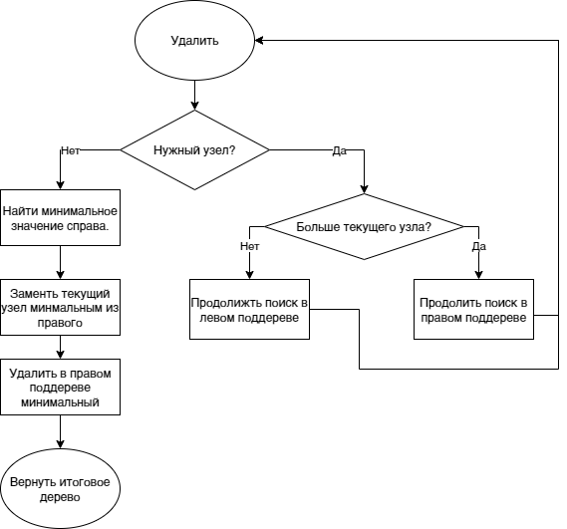
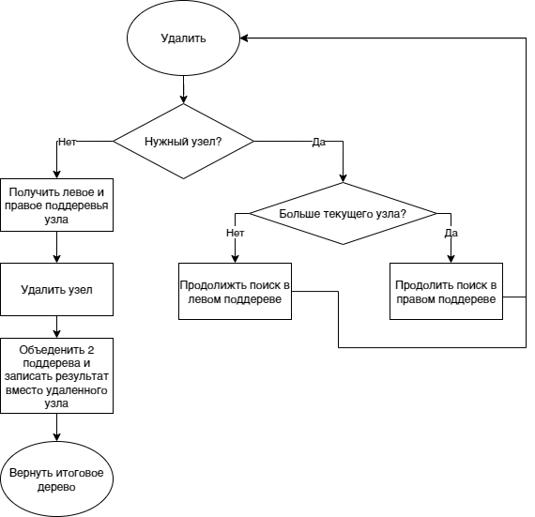
Удаление
Удаление в случае с рандомизированным деревом можно реализовать двумя путями, либо классическим удалением из двоичного дерева. Либо удалением через слияние, в котором вместо приоритета корень полученного после слияния дерева будет выбираться случайным образом все так же в зависимости от размера поддеревьев:
Rand % (size_p + size_q) < size_p

Slide 21
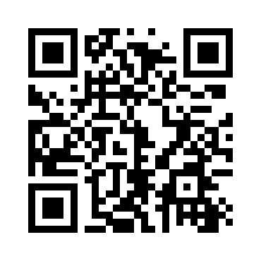
Случайный опрос
SURVEY.MUCTR.RU

Slide 22

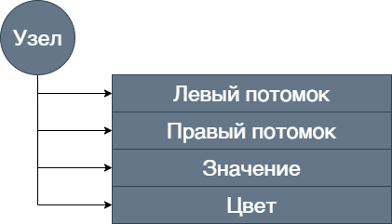
Красно черное дерево
Красно черное дерево является двоичным деревом поиска на работу с которым накладываются дополнительные правила устройства его структуры:
Каждый узел имеет цвет из набора из двух цветов, красного и черного. В структуре соответственно появится дополнительное поле, цвет.
Корень дерева всегда окрашивается в черный цвет.
В дерево вводятся дополнительно пустые узлы называемые листьями, такие узлы не хранят никаких данных, при этом листья всегда имеют черный цвет. У листьев не может быть потомков. Когда лист становится узлом со значением, его цвет может изменится, и он автоматически приобретает 2 дочерних листовых узла.
Всякий красный узел должен иметь два дочерних черных узла. При этом черный узел не обязан иметь красных потомков и может иметь черных потомков. Так же, получается что красный узел не может иметь красного потомка.
Путь от любого узла до его листьев должен содержать одинаковое количество черных узлов.

Slide 23
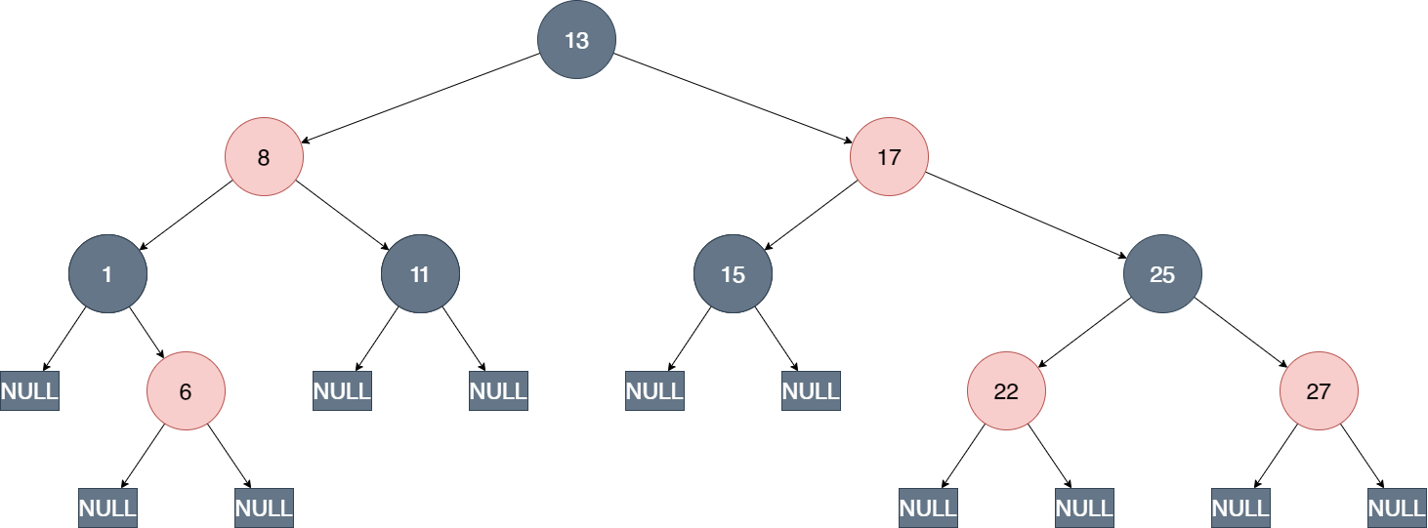
Пример красно-черного дерева
На изображении ниже приведено правильное красно черное дерево, при этом в этом дереве, от корня до каждого из листьев имеется 2 черных узла не считая сам лист.

Slide 24
Сбалансированность дерева
Как можно заметить из предыдущей иллюстрации, красно черное дерево не обеспечивает строгой сбалансированности, которая выражается в соблюдении правила, согласно которому, в каждом узле высота его правого и левого поддерева не может отличаться больше чем на 1.
При этом, красно черное дерево обеспечивает выполнение операций вставки, удаления и поиска за асимптотическое время O(log(n)).
Почему же тогда оно является самобалансирующимся? Это связано с правилами появления красных узлов. В таком дереве всегда имеется высота по черным узлам bh, которая одинакова для всего дерева. Пусть в дереве есть два пути, в одном мы имеем только черные деревья, и тогда высота которую нужно преодолеть алгоритму не превышает bh. Во втором мы имеем максимально возможное количество красных узлов для такого дерева, а значит на каждый черный узел есть ровно 1 красный, а значит высота которую максимально нужно преодолеть алгоритму равна 2 * bh. Таким образом разница между максимальным и минимальным путем не будет превышать bh следовательно
h <= 2 * log(N + 1), чего оказывается достаточно для того что бы операции были логарифмическими по своей асимптотической сложности.

Slide 25
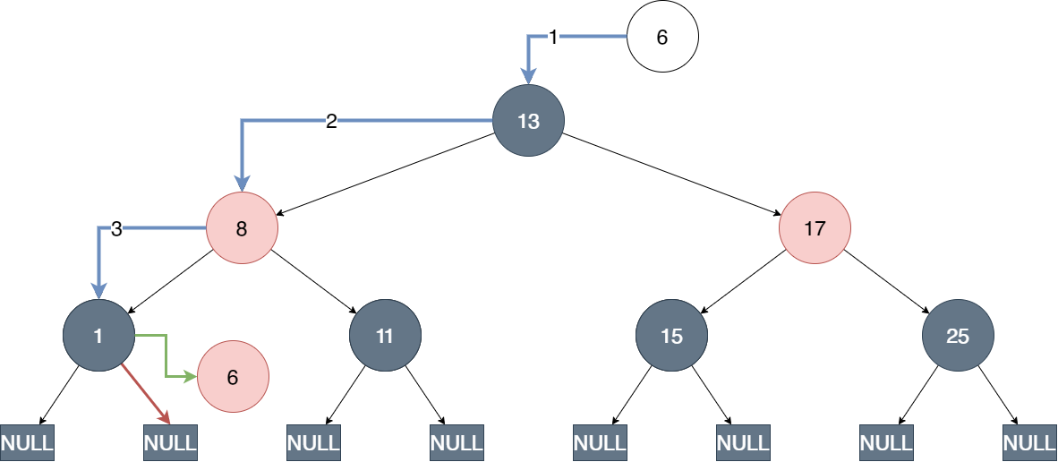
Вставка
Для корректной вставки в красно черное дерево важно помнит, что по своей сути оно все так же бинарное, а значит и для вставки нам нужно найти подходящую позицию для нашего нового элемента спускаясь по дереву вниз. При этом, вставка всегда производится в лист и окрашивает новый узел в красный цвет вне зависимости от того какой цвет у родительского узла. После такой операции происходит проверка действия всех правил красно черного дерева.
Свойство 1: не нарушается
Свойство 2: не нарушается никогда кроме начала работы с пустым деревом.
Свойство 3: не нарушается, так как новый узел сразу приобретает листовые узлы.
Свойство 4: может нарушаться, так как красный узел может быть вставлен как дочерний у красного.
Свойство 5: может нарушаться, так как пути в дерево могут начать содержать разное кол-во черных узлов.

Slide 26
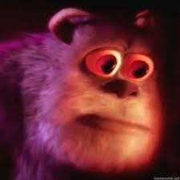
Балансировка при вставке и удалении
Для балансировки вставки следует рассматривать следующие случаи:
Красный дядя
Черный дядя – папа и дед в разных сторонах
Черный дядя – папа и дед в одной стороне
Для иллюстрации пусть есть вершины X – добавленный элемент, P – папа элемента X, G – дедушка элемента X, U – дядя элемента X.
Для балансировки удаления следует рассматривать следующие варианты:
Удаление красного узла (от 0 до 2х потомков)
Удаление черного узла (от 0 до 2х потоков)
В случае удаления черного узла меняется черная высота, а значит предстоит проводить операции ребалансировки, которые имеют 6 случае которые следует рассматривать.
КЧ1 и КЧ2 – родитель красный, левый ребёнок чёрный.
ЧК3 и ЧК4 – родитель чёрный, левый ребёнок красный.
ЧЧ5 и ЧЧ6 – родитель чёрный, левый ребёнок чёрный.
Для ознакомления https://habr.com/ru/company/otus/blog/521034/

Slide 27
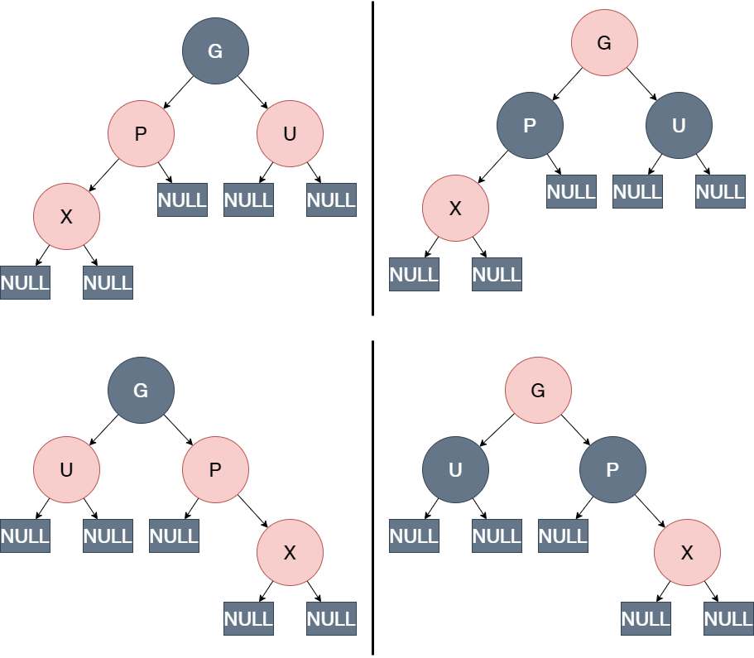
Красный дядя.

Slide 28
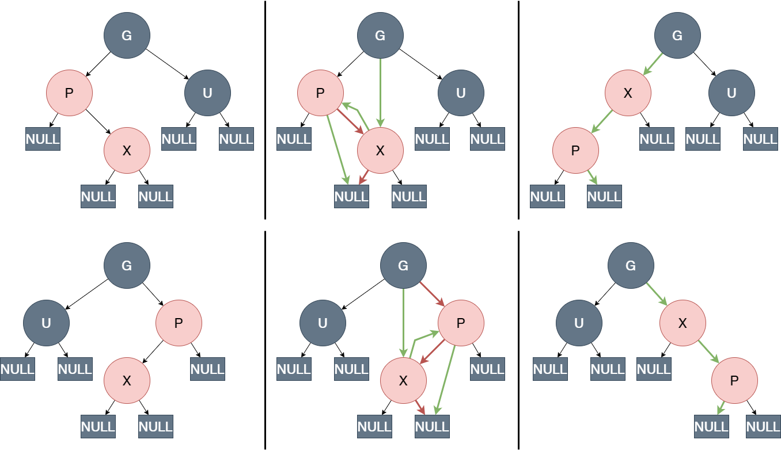
Черный дядя, красные с разных сторон

Slide 29
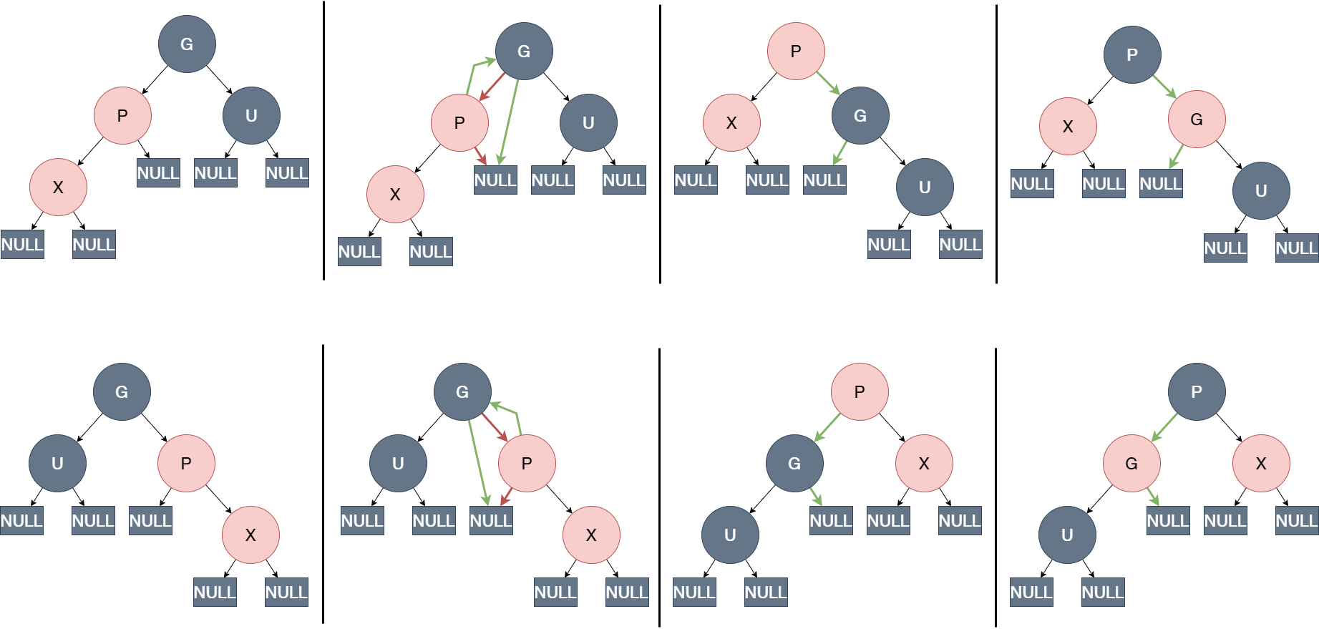
Черный дядя, красные с одной стороны

Slide 30
Спасибо за внимание

